Slide 1
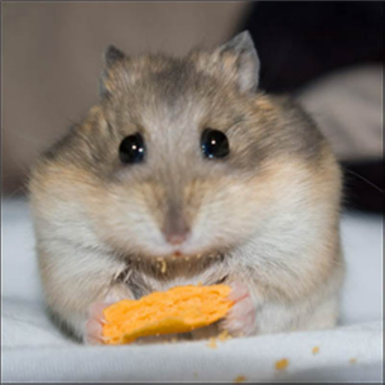
JERBU
Daniela Català
Marina González
Judit Martín
Leire Morata
3rC
Escola Josep Tarradellas
Curs 2017-18

Slide 2
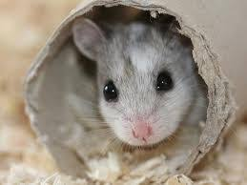
JUSTIFICACIÓ
Hem triat aquest animal perquè, és mamífer i ens interessen els mamífers.

Slide 3
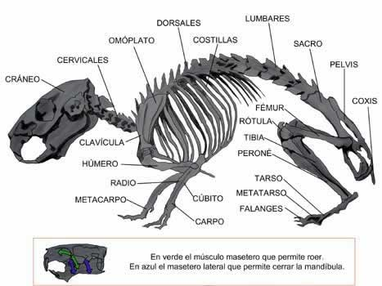
VERTEBRAT O INVERTEBRAT
Els jerbus són animals vertebrats .

Slide 4
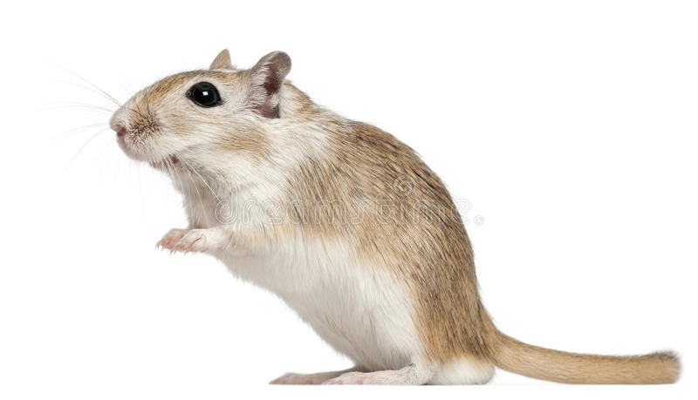
GRUP AL QUAL PERTANY
El nostre animal pertany al grup dels mamífers.

Slide 5
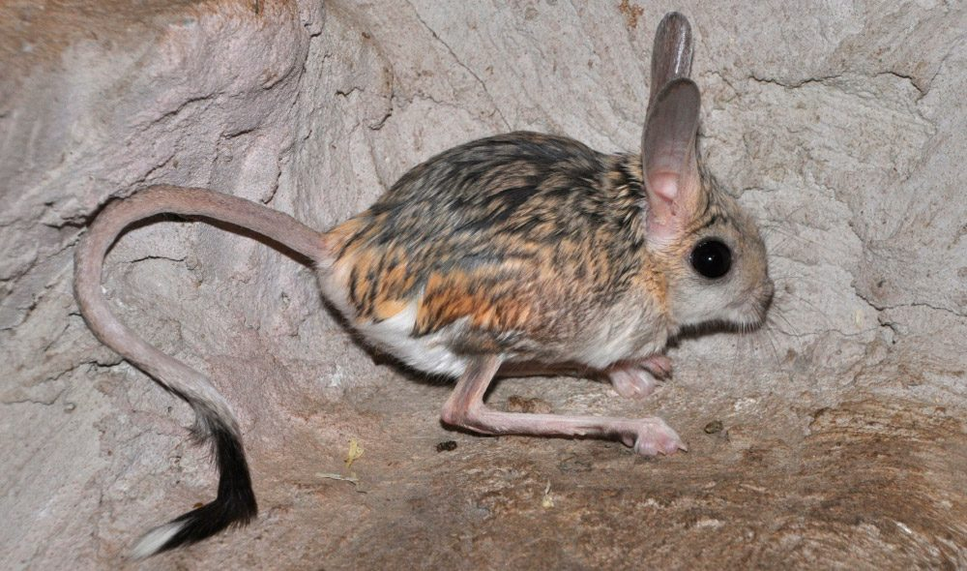
ON VIU?
Aquests jerbus són animals desèrtics i en la natura viuen en túnels

Slide 6
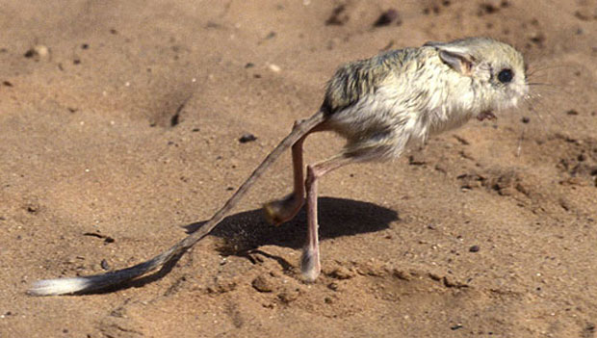
DESPLAÇAMENT
En general, els jerbus es mouen sobre les quatre potes.

Slide 7
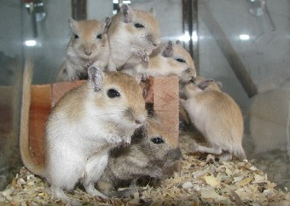
REPRODUCCIÓ
El jerbu és un animal vivípar.

Slide 8
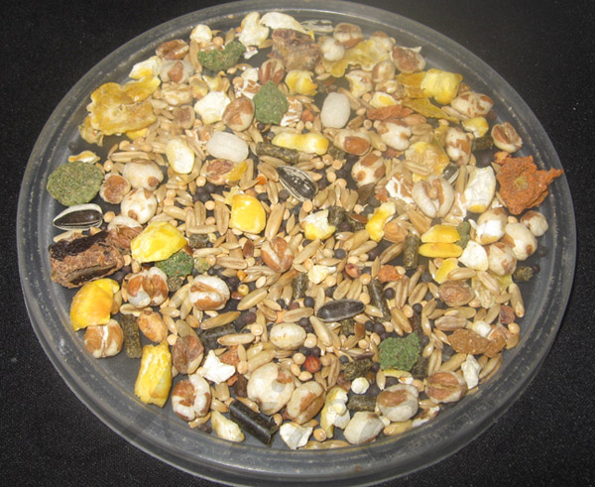
ALIMENTACIÓ
Els jerbus que es troben en la naturalesa solen trobar el seu aliment explorant exhaustivament el seu territori.

Slide 9
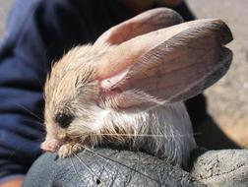
CURIOSITATS
Els jerbus es banyen amb sorres especials.

Slide 10
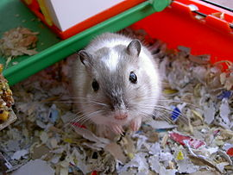
QUÈ HEM APRÈS? REFLEXIÓ

